Slide 1
«Опыт представления
результатов освоения обучающимися образовательных программ по итогам мониторинга»
Шушарина В. В., преподаватель высшей квалификационной категории Армавирского техникума технологии и сервиса,
председатель учебно-методического объединения общеобразовательных дисциплин

Slide 2
Обязательные условия мониторинга
систематичность;
аналитическая составляющая;
практико-ориентированный характер.

Slide 3
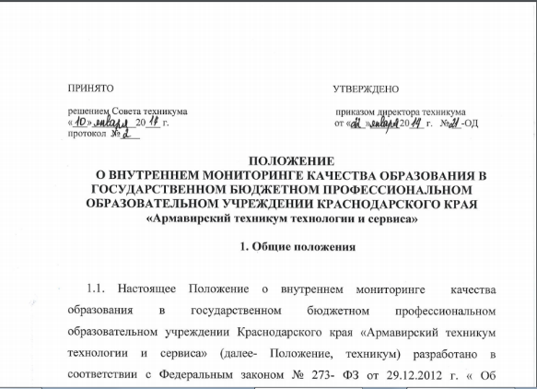
Локальный акт АТТС
«Положение о внутреннем мониторинге качества образования»

Slide 4
«Отсечки» рубежного контроля
Ноябрь
Март
Май
1 семестр
2 семестр

Slide 5
Особенности организации мониторинга
преподаватель выбирает форму и конкретное содержание;
члены учебно-методического объединения рассматривают, заместитель директора по УР утверждает;
преподаватель, уполномоченный педагог, представитель администрации проводит.

Slide 6
Анализ результатов мониторинга:
аналитическая справка;
методические рекомендации;
коррекция образовательной стратегии.

Slide 7
Условия проведения:
служебная записка претендента;
приказ руководителя о проведении внеплановой срезовой работы;
установленная процедура проведения срезовой работы

